Slide 1
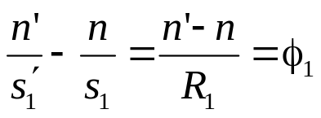
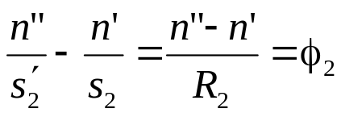
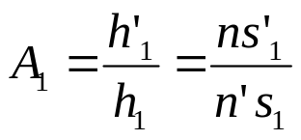
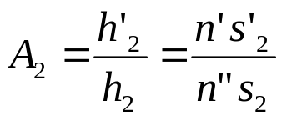







Sea una dioptra
y a continuación otra dioptra formando un sistema
L
?
B
F’
A’
A
F
s₂
B’
s₁
n
n’
n’’
R > 0, n < n’
y seguir . . .
Problemas conectados:
Objeto:
Imagen Final dada por el sistema:
1

Slide 2

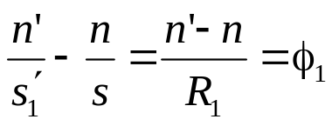
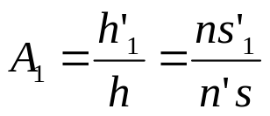

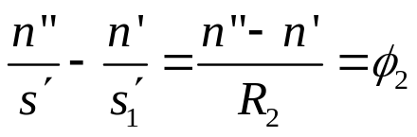
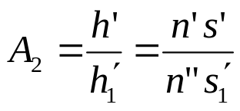
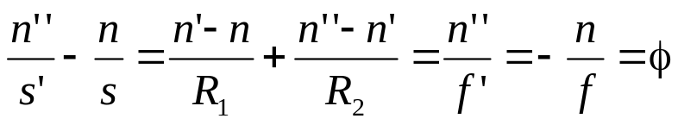
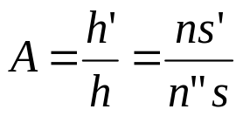
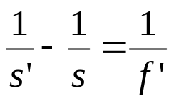
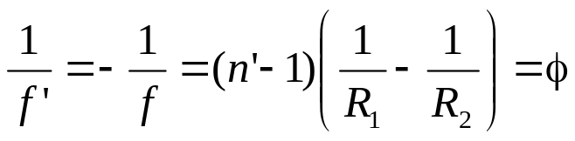
Caso especial L → 0
…
R₁
R₂
n
n’
n’’
n
n’
n’’
(+)
(×)
Lente delgada
En aire, n = n’’ = 1:
con
2

Slide 3
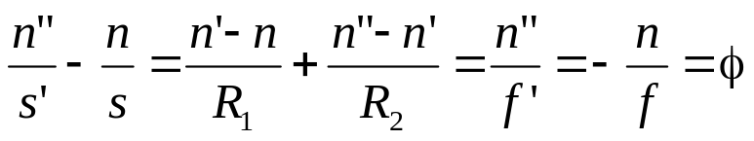
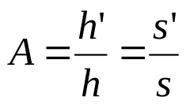
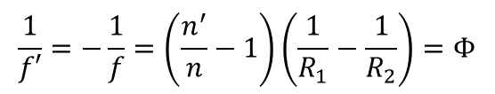
Lente Delgada
En un único medio:
n = n’’ ⇒
con
$$\frac{1}{f′}=−\frac{1}{f}=\left(\frac{n^{′}}{n}−1\right)\left(\frac{1}{R_{1}}−\frac{1}{R_{2}}\right)=Φ$$
Simbología para lentes, independiente de la forma de las dioptras que la forman:
φ>0: Lente delgada convergente
φ<0: Lente delgada divergente
F
F’
F’
F
n
n’’
n
n’’
3

Slide 4
φ>0 Lente Convergente
Formación de imágenes
B
(1)
(3)
No
h
(2)
¿C?
↓
F’
A’
A
F
h’
f
f’
B’
s
s’
n
n’’
(1) Incidente: dirección paralela al eje principal. Refractado: dirección que pasa por foco principal imagen
(2) Incidente: dirección pasa por el foco principal objeto. Refractado: dirección paralela al eje principal
(3) No hay tercer rayo principal; si habrá un rayo que no se desvía pero depende de s y h
4

Slide 5
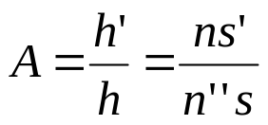
¿Aumento lateral?
B
h
α
α’
F’
A’
A
F
α
α’
h’
f
f’
B’
s
s’
n
n’’
φ>0 Lente Convergente
5

Slide 6
Lente Convergente: f < 0 ; f’ > 0
Objeto Real
B
(1)
s < f
(2)
A’
Imagen real
A
F
F’
n
n’’
B’
(1)
B
s = f
A ≡ F
F’
Imagen al infinito
n
n’’
B’
(1)
B
(2)
f < s < 0
Imagen virtual
F
A
A’
F’
n
n’’
6

Slide 7
Lente Convergente
f < 0; f’ >0
Objeto virtual (s > 0)
Si el objeto es virtual (s > 0), la imagen es real, derecha y menor
(1)
B
B’
(2)
F’
F
A
A’
Imagen Real (s’ > 0)
n
n”
(1) Incidente: dirección paralela al eje principal. Refractado: dirección que pasa por foco principal imagen
(2) Incidente: dirección pasa por el foco principal objeto. Refractado: dirección paralela al eje principal
7

Slide 8
Observaciones
Haz de rayos paralelos
pero no paralelos al eje principal
Foco imagen secundario
F’
F
Rayo auxiliar
f
f’
n
n’’
φ>0 Lente Convergente
s → −∞ ⇒ s’ = f’
(define un plano de posibilidades)
8

Slide 9
Objeto real
Imagen virtual
B
h
B’
h’
F
A
F’
A’
s’
f ‘
f
s
n
n’’
φ<0 Lente Divergente
¿Objeto virtual?...
9

Slide 10
Lente Divergente
f > 0; f’ < 0
Objeto virtual (s > 0)
(2)
B’
(1)
B
F
F ’
A
A’
n
n”
Si 0 < s < f, la imagen es real mayor y derecha
10

Slide 11
Lente Divergente
f > 0; f’ < 0
Objeto Virtual (s > 0)
(1)
B
Si s = f, no se forma imagen
(imagen a infinito)
A ≡
F
F ’
n
n”
Si s > f, la imagen es virtual e invertida
(se achica en la medida que el objeto se aleja)
(1)
B
A’
F ’
C
F
A
B’
(2)
n
n”
14
11

Slide 12
Espejos Esféricos - Elementos
y
Convexo
V: Vértice
C: Centro
R > 0
Eje principal
R: Radio
Luz
V
C
x
n
y
Cóncavo
R < 0
Luz
Eje principal
C
V
x
n
12

Slide 13

Espejo Esférico - Deducción de un modelo analítico
en I
α = u + i
en PIC
u’ = α + i’
en P’IC’
y
Normal en I
I
Punto de Incidencia
i
i’
u
α
u’
V
C
x
P
P’
Objeto Puntual
s (<0)
Imagen Puntual
s’ (<0)
n
R<0
Espejo Cóncavo
13

Slide 14
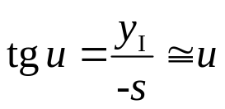
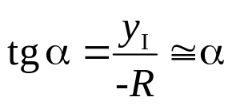
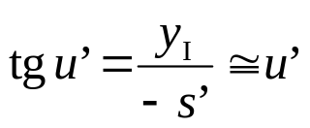
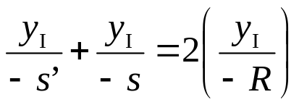
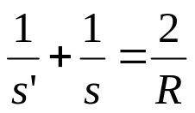
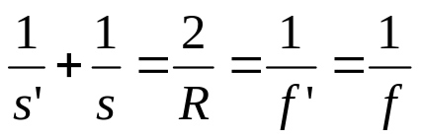
Espejo esférico - Deducción de un modelo analítico
Aproximación paraxial:
α = u + i
u’ = α + i’
α − u = i
y
u’ − α = i’
I
i
u’ + u = 2 α
i’
y_{I}
u
α
u’
V
P
C
P’
x
s (< 0)
s’ (< 0)
s = f ⇒ s’→∞
s’ = f ‘ ⇒ s → ∞
Distancia focal f = f’
n
R < 0
Espejo Cóncavo
14

Slide 15
- Marcha de rayos, formación de imágenes
Espejo esférico
Aproximación paraxial:
y
B
(1)
h
(3)
(2)
F ≡F’
A’
V
A
C
h’
x
B’
n
R < 0
(1) Incidente: dirección paralela al eje principal. Reflejado: dirección que pasa por foco principal
(2) Incidente: dirección pasa por el foco principal. Reflejado: dirección paralela al eje principal
(3) Incidente: dirección que pasa por el centro de curvatura., se refleja sobre sí mismo
15

Slide 16
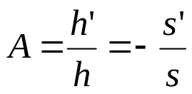

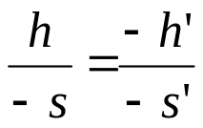
Espejo esférico
- Aumento Lateral
Aproximación paraxial:
y
Ley de Snell en V
i = i’
B
h
F ≡F’
V
A’
i
A
C
h’
i’
x
B’
s’ (<0)
s (<0)
n
R < 0
16

Slide 17
Imágenes en Espejos Cóncavos
B
(1)
B
(1)
(2)
(2)
A’
F
V
F
V
A
C
A ≡ C
≡ A’
B’
(3)
B’
Objeto real entre −∞ y C
Objeto real en C
Imagen real, menor, invertida, entre V y C
Imagen real, igual, invertida, en C
B
(1)
B
(1)
(3)
(2)
(3)
A’
C
F
V
C
V
A ≡ F
Objeto real
entre C y F
B’
Objeto real en F
Imagen a ∞
Imagen real, mayor, invertida, entre −∞ y C
(1) Incidente: dirección paralela al eje principal. Reflejado: dirección que pasa por foco principal
(2) Incidente: dirección pasa por el foco principal. Reflejado: dirección paralela al eje principal
(3) Incidente: dirección que pasa por el centro de curvatura., se refleja sobre sí mismo
17

Slide 18
Imágenes en Espejos Cóncavos
B’
(2)
(1)
(3)
F
V
C
A
A’
Los rayos reflejados se separan,
se cortan sus prolongaciones
Objeto real entre F y V
Imagen virtual, mayor, derecha, entre V y ∞
(1)
B
B’
C
(3)
V
(2)
F
A’
A
Objeto virtual entre V y ∞
Imagen real, menor, derecha, entre F y V
(1) Incidente: dirección paralela al eje principal. Reflejado: dirección que pasa por foco principal
(2) Incidente: dirección pasa por el foco principal. Reflejado: dirección paralela al eje principal
(3) Incidente: dirección que pasa por el centro de curvatura., se refleja sobre sí mismo
18

Slide 19
Imágenes en Espejos Convexos
B
(1)
(2)
(3)
B’
A
V
A’
F
C
Objeto real entre −∞ y C
Imagen virtual, menor, derecha, entre V y F
Objeto virtual entre V y F → Imagen real, mayor y derecha
Objeto virtual entre F y ∞ → Imagen virtual e invertida
Objeto virtual entre en F → Imagen a ∞
f < s < R → s’ > R ; | A| > 1
(3)
(1)
B
s = R → s’ = R ; | A| = 1
s > R → f < s’ < R ; | A| < 1
A’
V
F
A
C
(2)
B’
(1) Incidente: dirección paralela al eje principal. Reflejado: dirección que pasa por foco principal
(2) Incidente: dirección pasa por el foco principal. Reflejado: dirección paralela al eje principal
(3) Incidente: dirección que pasa por el centro de curvatura., se refleja sobre sí mismo
19

Slide 20
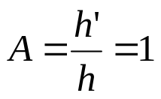

R→∞
Espejo plano
y
Imagen virtual,
igual tamaño que el objeto
y derecha
(imagen simétrica)
B
B’
h
h’
i
i’
x
n
20

Slide 21
Se halla con los rayos reflejados extremos que llegan al ojo
Campo visual de un espejo plano
21

